Slide 1
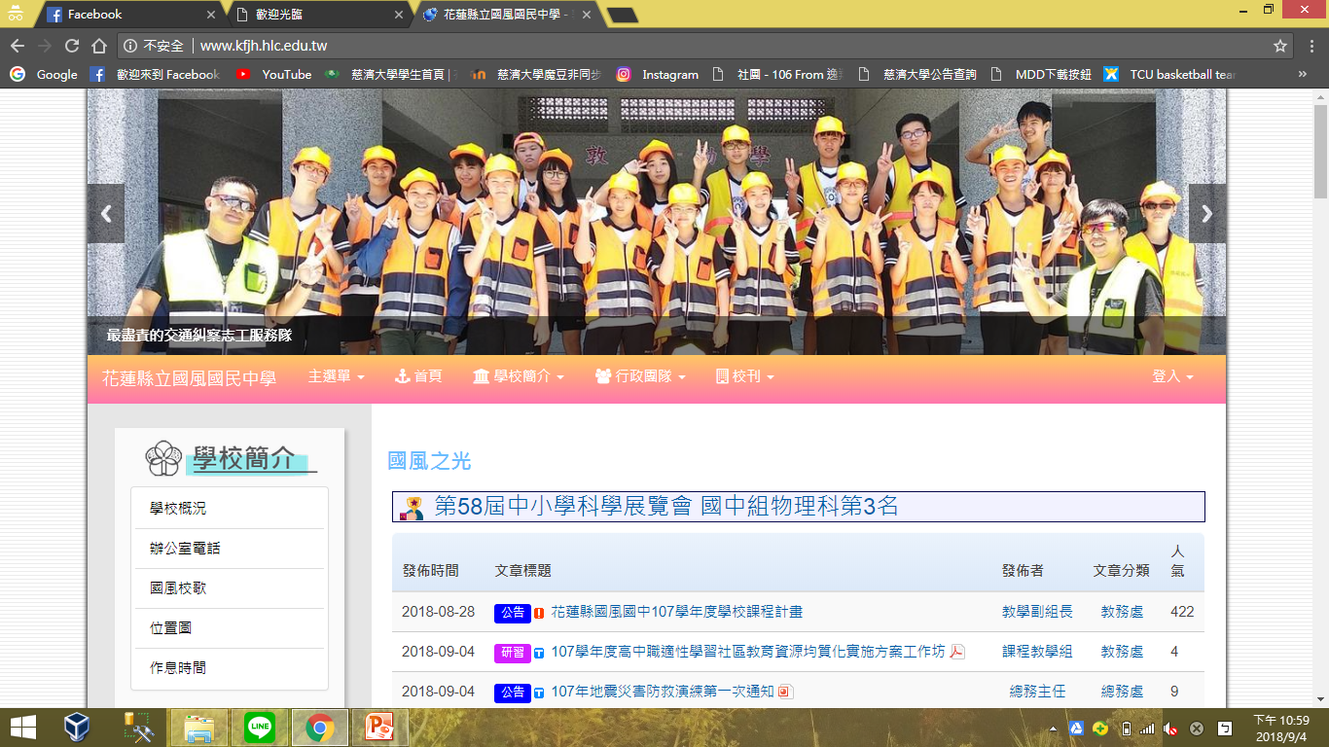
1.登入國風國中首頁
www.kfjh.hlc.edu.tw

Slide 2
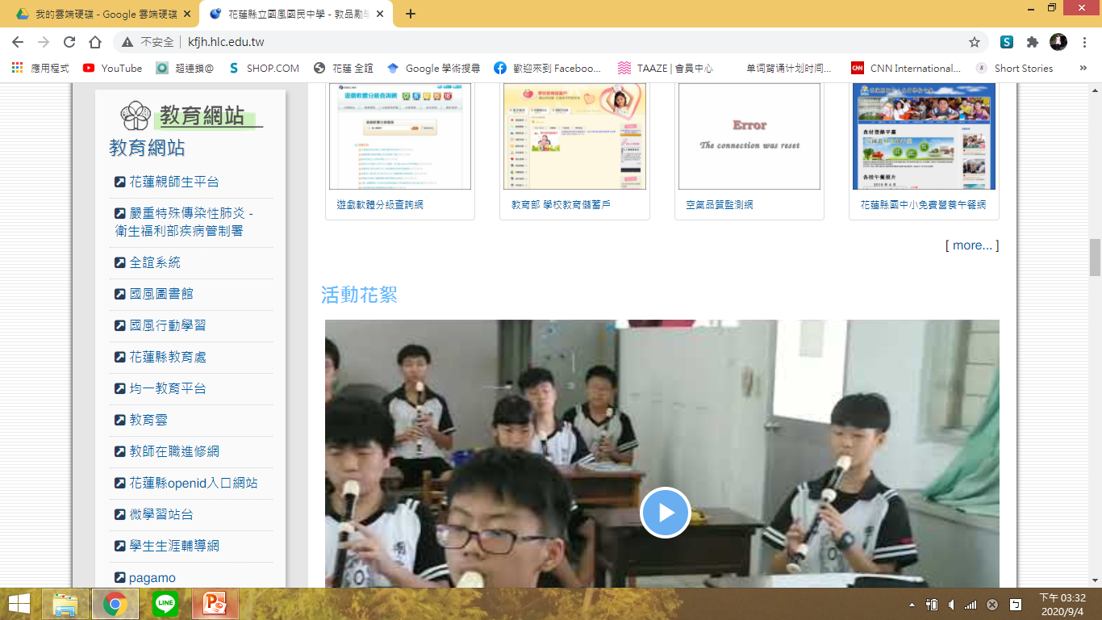
2.左下角點選 「全誼系統」
點選左鍵

Slide 3
3.登入帳號密碼 eschool.hlc.edu.tw (點選左邊登入)

Slide 4
4.登入帳號密碼 eschool.hlc.edu.tw (首次登入請輸入個人身份證字號 → 按下確定)
U123456789
U123456789

Slide 5
5.輸入新密碼

Slide 6
6.使用新密碼登入
U123456789
新設定密碼

Slide 7
7.點選社團管理

Slide 8
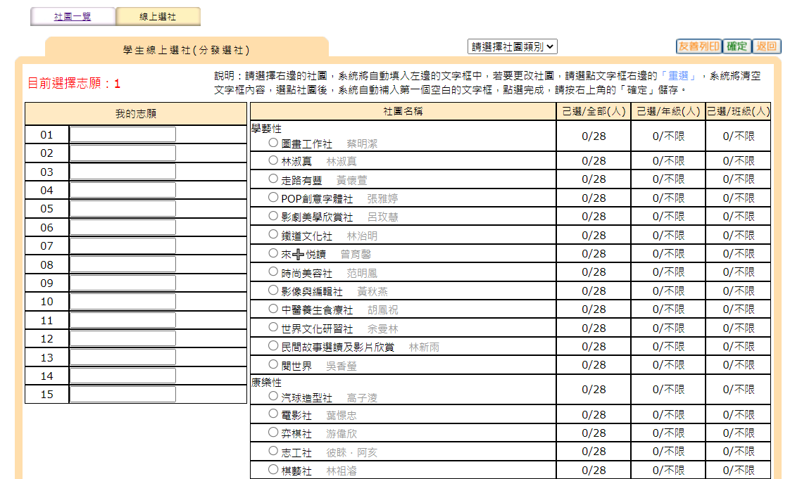
8.點選線上選社

Slide 9
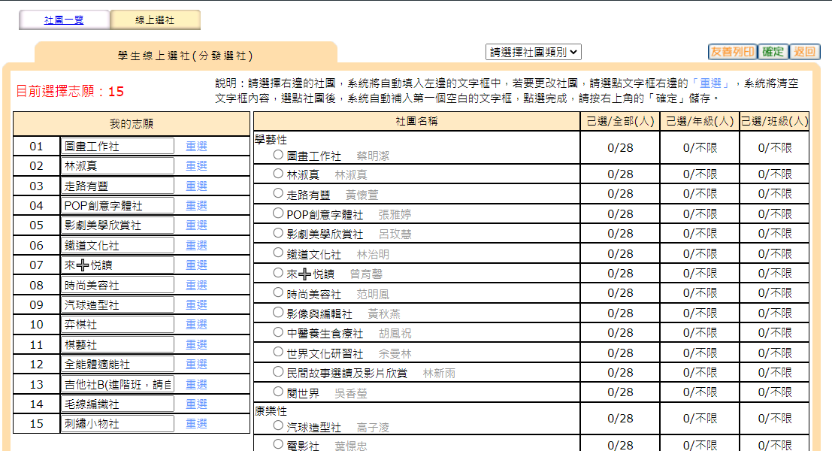
9.依個人興趣點選15個志願
依志願排序選填志願，
選擇15個社團

Slide 10
9.依個人興趣點選15個志願
右上

Slide 11
注意事項：
1.請在選填社團時間內做選填。
2.務必選擇15個社團。(建議每個性質社團都要選擇)
3.請勿「全部」選擇熱門社團，避免落選。
4.若填選15 個志願的社團落選，電腦將進行「隨機」選社。
5.有些社團只有特定年級可以選，請注意！
6.選填時間： 9/2(五)～9/8(四)於資訊課選填，同學也可在家自行選填。
7. ★ 9/6(二)、9/7(三)為九年級模擬考，請 903、904、912、920 利用課餘時間，自行上網選填。
※在選填前，請先記錄下自己的前15志願。

